Slide 1
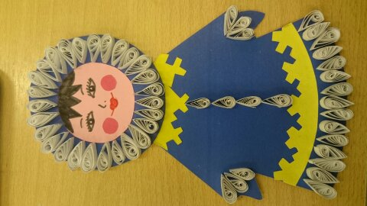
Северная красавица
Мастер –класс подготовила Валей Лидия Ивановна, учитель начальных классов, ИЗО ГБОУ НАО «Основная школа п. Каратайка»

Slide 2
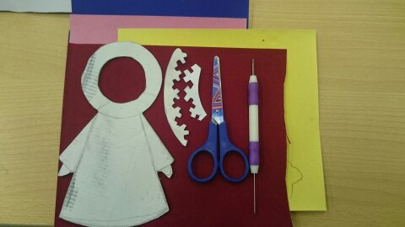
Нам понадобятся:
Лист цветного картона для основы (желательно зеленого, синего или красного цвета)
Листы бархатной бумаги для узоров (контрастные картону)
Лист цветной бумаги розового цвета (для лица)
Лист белой бумаги для квиллинга
Клей
Ножницы
Инструмент для квиллинга
Шаблоны (для основы и узоры)

Slide 3
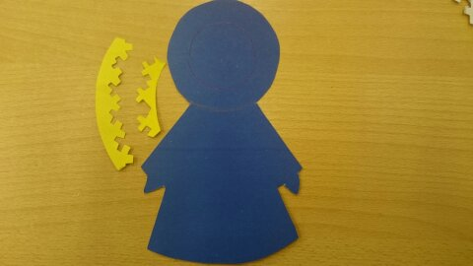
1
Готовим заготовки.
Берем лист цветного картона для основы, желательно красного, зеленого или синего цветов . Основа – это маличная рубашка, которая одевается поверх самой малицы.
Шаблон прикладываем на цветной картон, обводим, вырезаем.
Выбираем лист бархатной цветной бумаги контрастного основе цвета. Обводим по шаблону ненецкие узоры ( две штуки).
Отложим в сторону заготовки.

Slide 4
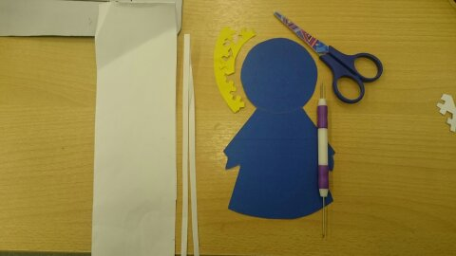
2.
Из белой бумаги будем выполнять детальки – капельки в технике квиллинг. Это будет имитация меха.
Для этого нам понадобится инструмент для квиллинга. Альбомный лист разрезаем на тонкие полоски шириной 5 мм. Длина по вашему усмотрению
.

Slide 5
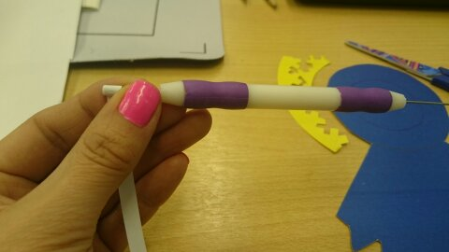
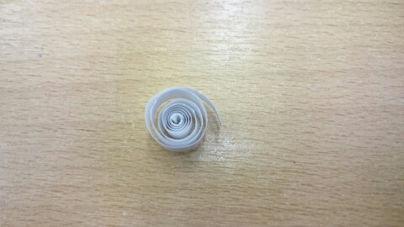
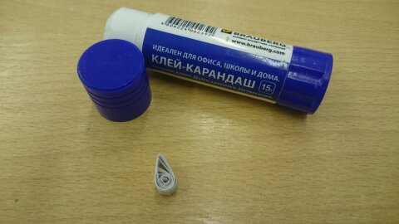
3.
На инструмент для квиллинга наматываем узкую полоску. Затем аккуратно снимаем. Получается ролл. Немного расправив ролл сжимаем его с одной стороны, получается капелька. Таких заготовок нужно сделать много, по ходу работы увидите.

Slide 6
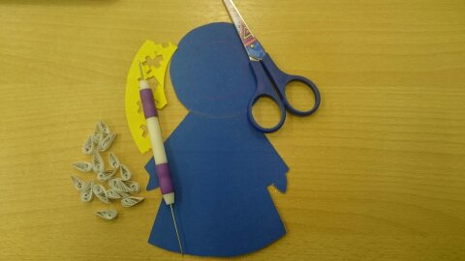
4. Основные части готовы.

Slide 7
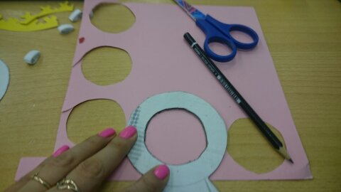
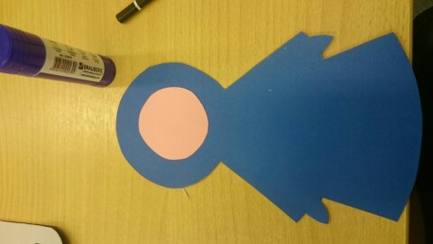
6.
Забыли про лицо. Берём шаблон, розовый лист бумаги и обводим внутреннюю часть по контуру. Вырезаем и приклеиваем к нашей основе. Получилось лицо.

Slide 8
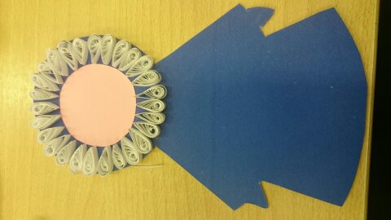
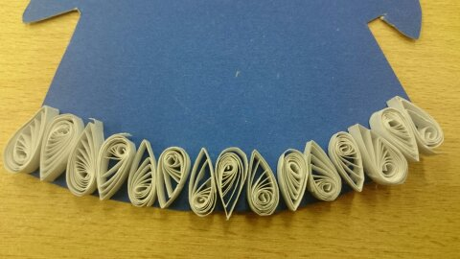
7.
Ну а теперь переходим к приклеиванию капелек. Клеить их будем вокруг лица, по подолу. Здесь желательно использовать клей ПВА.
Вокруг лица клейте капельки острым концом во внутрь. Хотя можно и наоборот, уйдет меньше капелек. А по подолу можно чередовать.

Slide 9
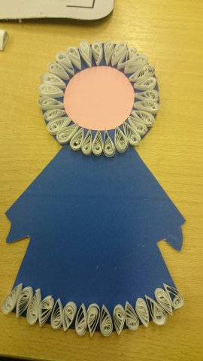
8. Вот что у нас получилось

Slide 10
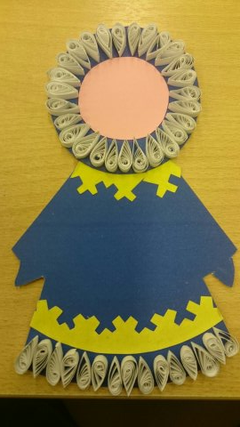
9.
Теперь приклеиваем готовые узоры по горловине и по подолу.

Slide 11
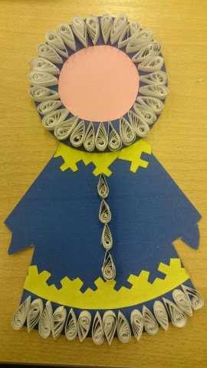
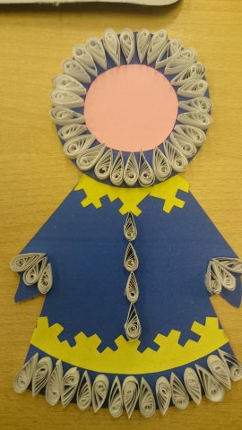
10.
А сейчас приклеиваем капельки по центру спереди, острыми концами вверх и по краю рукавов. Здесь хватит три штучки.
Рисуем лицо и готово!

Slide 12
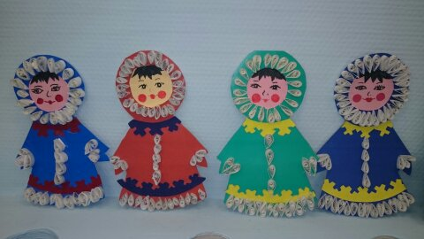
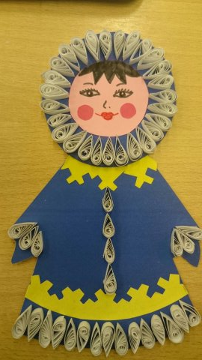
Готовая работа

